Slide 1
BÀI 8: TRUNG QUỐC TỪ
THỜI CỔ ĐẠI ĐẾN THẾ KỈ VII
(2 tiết)

Slide 2
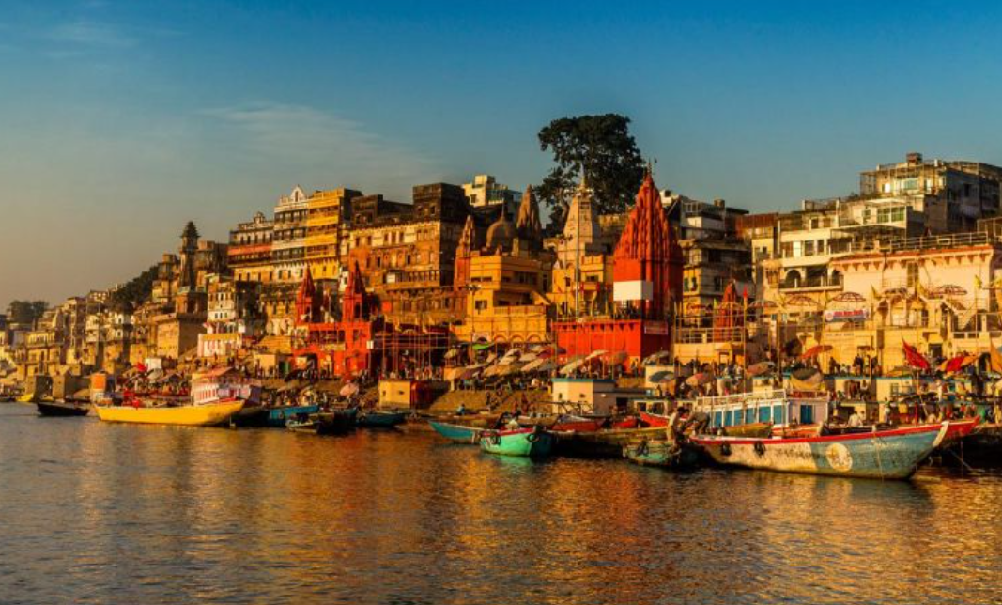
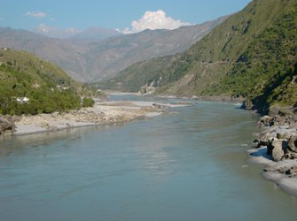
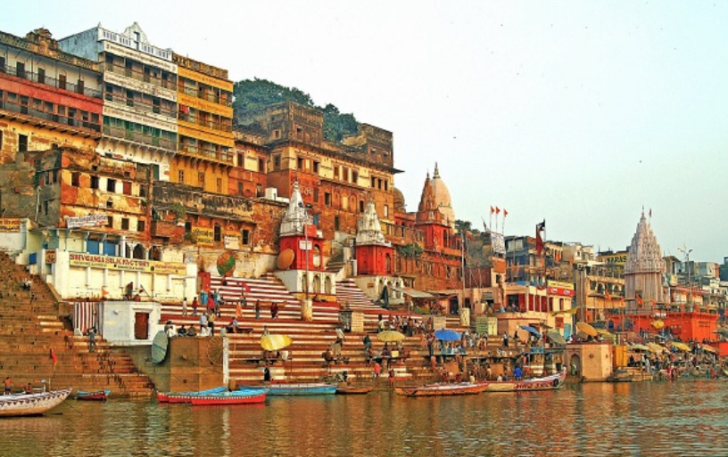
Kiểm tra bài cũ
Em hãy trình bày những đặc điểm chính của chế độ đẳng cấp của Ấn Độ cổ đại.

Slide 3
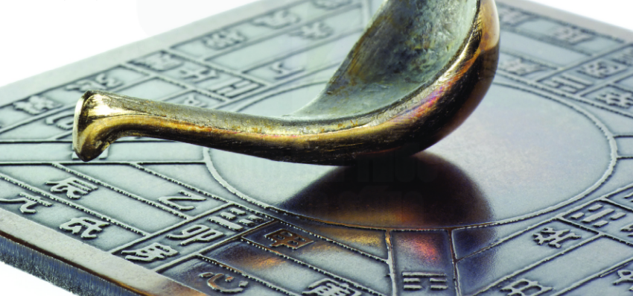
Em có biết Trung Quốc tạo ra vật này làm gì không? Về sau nó được kế thừa trong lĩnh vực nào?

Slide 4
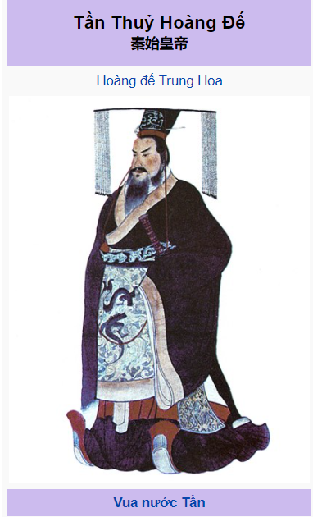
Từ thời xa xưa người Trung Quốc đã chế tạo ra la bàn để xác định phương hướng. Họ còn là chủ nhân của một nền văn minh phát triển với nhiều thành tựu mà cho đến ngày nay nhân loại vẫn đang được thừa hưởng.
Điều kiện nào đã giúp người Trung Quốc cổ đại tạo dựng được nền văn minh rực rỡ như vậy? Những giá trị to lớn mà họ truyền lại đến ngày nay là gì?

Slide 5
NỘI DUNG BÀI HỌC
Điều kiện tự nhiên
1
Quá trình thống nhất và sự xác lập chế độ phong kiến dưới thời Tần Thủy Hoàng
2
Trung Quốc từ nhà Hán đến nhà Tùy
3
Một số thành tựu
của văn minh Trung Quốc
4

Slide 6
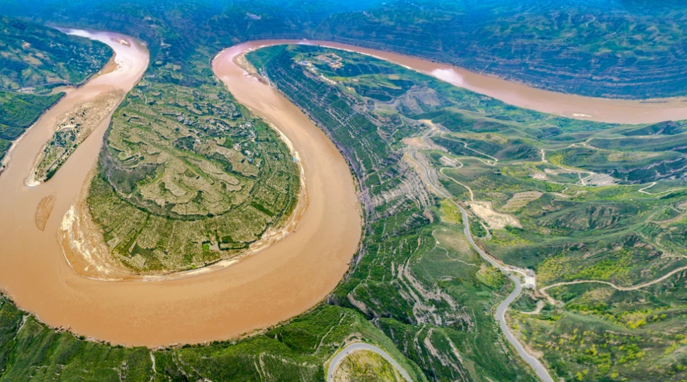
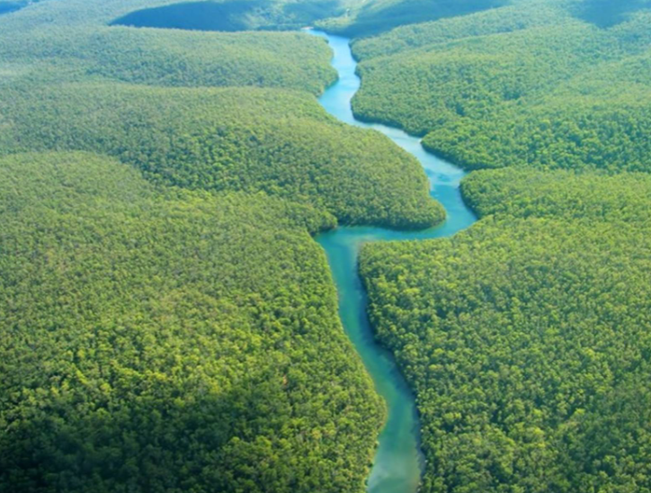
1. ĐIỀU KIỆN
TỰ NHIÊN
Vào thời cổ đại, vùng cư chú chủ yếu của cư dân Trung Quốc cổ đại: trung và hạ lưu Hoàng Hà. Về sau mở rộng địa bàn cư trú xuống lưu vực Trường Giang (Dương Tử).

Slide 7
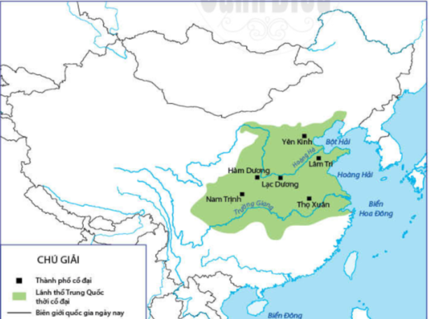
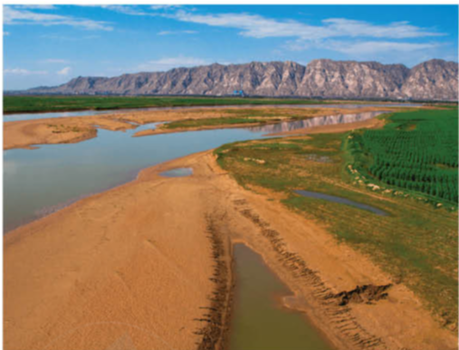
Quan sát Hình 8.1, 8.2
Em hãy nêu những đặc điểm về điều kiện tự nhiên của Trung Quốc cổ đại.

Slide 8
Những đặc điểm về
điều kiện tự nhiên của Trung Quốc cổ đại
Hoàng Hà: phù sa màu mỡ đã tạo nên một vùng đồng bằng châu thổ phì nhiêu, thuận lợi cho việc trồng trọt khi công cụ sản xuất còn tương đối thô sơ.
Trường Giang: có vùng đồng bằng rộng lớn, đất đai phì nhiêu, khí hậu ấm áp, thuận lợi cho nhiều loại cây trồng phát triển.
Những nhà nước cổ đại đầu tiên đã ra đời ở hạ lưu Hoàng Hà, hạ lưu Trường Giang.
➔

Slide 9
Mở rộng
Hoàng Hà có tổng chiều dài 5.464km và diện tích lưu vực sông gần 753.000km. Đây là con sông lớn thứ năm trên thế giới và dài thứ hai ở Trung Quốc.
Trường Giang dài khoảng 6300km, là con sông dài thứ ba trên thế giới.
Cả 2 sông Hoàng Hà và Trường Giang đều chảy theo hướng Tây - Đông, đem phù sa về bồi đắp cho những cánh đồng châu thổ màu mỡ.

Slide 10
Những triều đại đầu tiên trong lịch sử như Hạ, Thương, Chu đều hình thành ở lưu vực Hoàng Hà. Thời Xuân Thu - Chiến Quốc, các nước chư hầu xuất hiện và tranh giành bá vị với nhau, chủ yếu cũng đều hoạt động tại lưu vực Hoàng Hà. Về sau, người Trung Quốc mới tiến đến về phía nam, xuống lưu vực sông Trường Giang.
Tuy nhiên, lũ lụt do hai con sông cũng đã gây ra nhiều khó khăn cho đời sống và cướp đi rất nhiều sinh mạng của người dân.

Slide 11
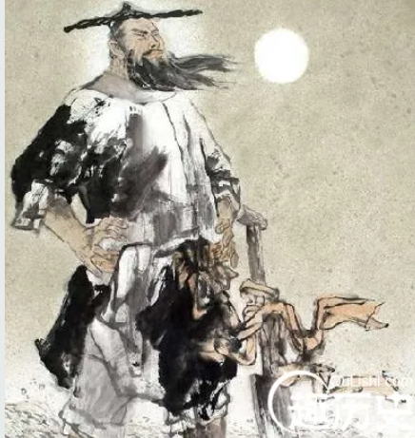
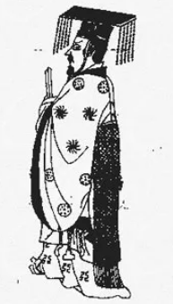
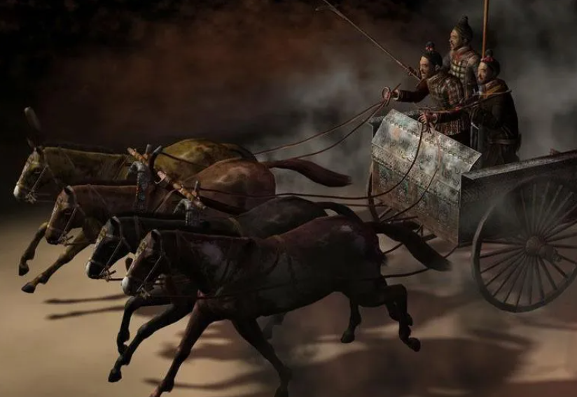
2. QUÁ TRÌNH THỐNG NHẤT VÀ SỰ XÁC LẬP CHẾ ĐỘ PHONG KIẾN DƯỚI THỜI TẦN THỦY HOÀNG
Từ khoảng TNK III - cuối TNK II TCN, nhà Hạ, Thương, Chu lần lượt thay nhau cầm quyền ở Trung Quốc.
Khoảng TK VIII TCN, nhà Chu suy yếu, các nước ở lưu vực Hoàng Hà, Trường Giang nổi dậy trong suốt 5 thế kỉ tiếp theo, sử sách gọi là thời Xuân Thu - Chiến Quốc.
Nhà Thương
Nhà Hạ
Nhà Chu

Slide 12
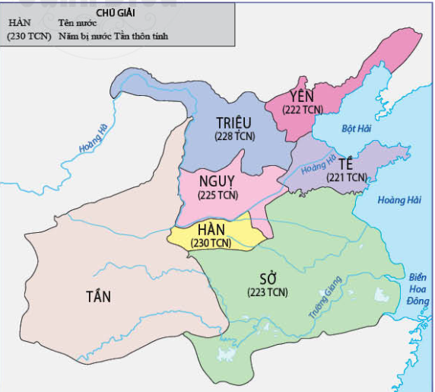
Quan sát Hình 8.3
Nửa sau thế kỉ III TCN, nhà Tần dần lớn mạnh, lần lượt đánh bại các nước khác và thống nhất Trung Quốc vào năm 221 TCN. Vua nước Tần lấy hiệu là Tần Thuỷ Hoàng Đế.

Slide 13
Sơ đồ tóm tắt quá trình thống nhất
Trung Quốc của Tần Thủy Hoàng
- Trên lưu vực Hoàng Hà, Trường Giang tồn tại hàng trăm tiểu quốc.
- Giữa các nước thường xuyên xảy ra chiến tranh nhằm thôn tính lẫn nhau.
Đến cuối thời nhà Chu, Doanh Chính đã lần lượt đánh chiếm các nước, thống nhất Trung Quốc.
Năm 221 TCN. Vua nước Tần lấy hiệu là Tần Thuỷ Hoàng Đế.
Thống nhất
Trung Quốc
Lên ngôi hoàng, đặt niên hiệu
Chiến tranh

Slide 14
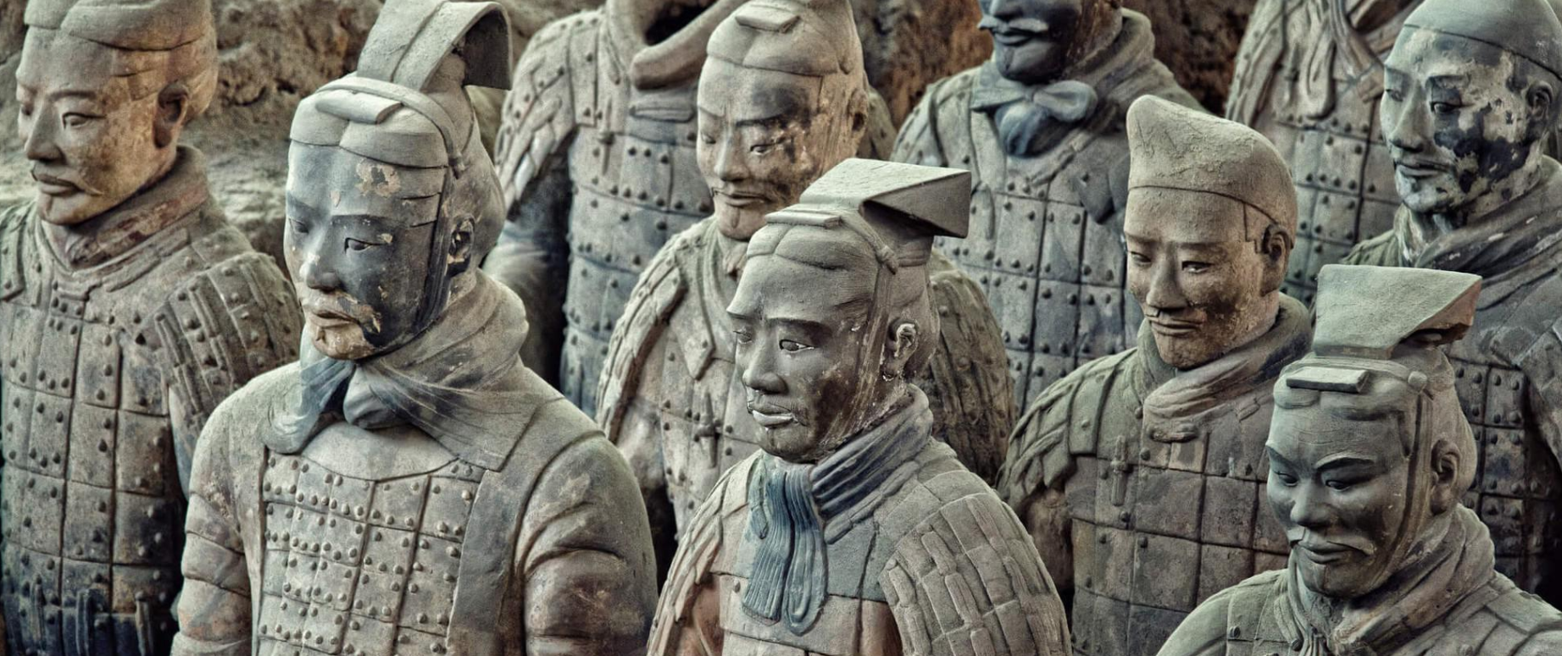
Lưu ý
Thống nhất về mặt lãnh thổ chỉ là việc đặt nền móng cho những hoạt động tiếp theo của Tần Thuỷ Hoàng nhằm thống nhất toàn diện Trung Quốc.
Lăng mộ Tần Thủy Hoàng

Slide 15
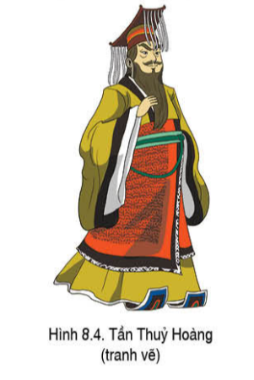
Mở rộng
Tần Thủy Hoàng sinh ngày 18/2/259 TCN, mất ngày 11/7/210 TCN.
Ông là vị vua thứ 36 của nước Tần, đồng thời là Hoàng đế đầu tiên thống nhất Trung Hoa sau khi tiêu diệt các nước chư hầu, chấm dứt thời kỳ Chiến Quốc vào năm 221 TCN.
Để đánh dấu mốc cho việc thống nhất Trung Hoa và chứng tỏ nhà Tần còn vĩ đại hơn các triều đại trước, ông tự tạo ra một danh hiệu mới là "Hoàng đế" và tự gọi mình là Thủy Hoàng đế.

Slide 16
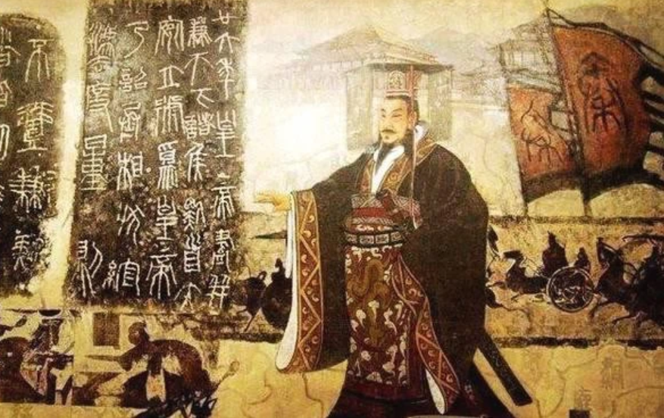
Thảo luận và trả lời câu hỏi
Nêu nguyên nhân vì sao Tần Doanh Chính thống nhất được lãnh thổ Trung Quốc?
So sánh lãnh thổ Trung Quốc thời nhà Tần và lãnh thổ Trung Quốc ngày nay.
Nước Tần có tiềm lực kinh tế và quân sự mạnh nhất.
Lãnh thổ Trung Quốc thời nhà Tần nhỏ hơn lãnh thổ Trung Quốc ngày nay rất nhiều. Lãnh thổ Trung Quốc rộng lớn như ngày nay là do quá trình mở rộng trải qua nhiều triều đại.

Slide 17
Tần Thủy Hoàng đã thực hiện những
chính sách gì sau khi thống nhất đất nước?
Đo lường
Tiền tệ
Chữ viết
Pháp luật
Dùng chung cho cả nước

Slide 18
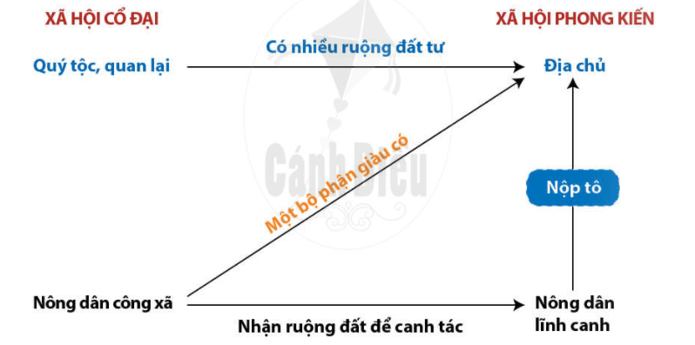
Do sự phát triển của sản xuất, xã hội Trung Quốc cũng phân hoá sâu sắc. Các giai cấp mới xuất hiện.
Quan sát Sơ đồ 9.5 và cho biết:
Xã hội cổ đại Trung Quốc gồm những giai cấp nào?
Xã hội phong kiến Trung Quốc gồm những giai cấp chính nào? Các giai cấp đó hình thành từ những giai cấp nào trong xã hội cổ đại?
Quan hệ giữa hai giai cấp cơ bản của xã hội phong kiến dựa trên cơ sở nào?

Slide 19
Những giai cấp mới trong xã hội phong kiến Trung Quốc được hình thành
Quý tộc, quan lại.
Nông dân công xã.
Địa chủ: được hình thành từ giai cấp quý tộc, quan lại.
Nông dân lĩnh canh (tá điền): được hình thành từ giai cấp nông dân công xã.
Bóc lột bằng nạp tô.
Quan hệ giữa hai giai cấp cơ bản của xã hội phong kiến
Xã hội cổ đại
Xã hội phong kiến

Slide 20
Quan hệ bóc lột giữa địa chủ với nông dân bằng địa tô ngày càng chiếm địa vị thống trị. Xã hội phong kiến bước đầu được hình thành dưới thần Thủy Hoàng.

Slide 21
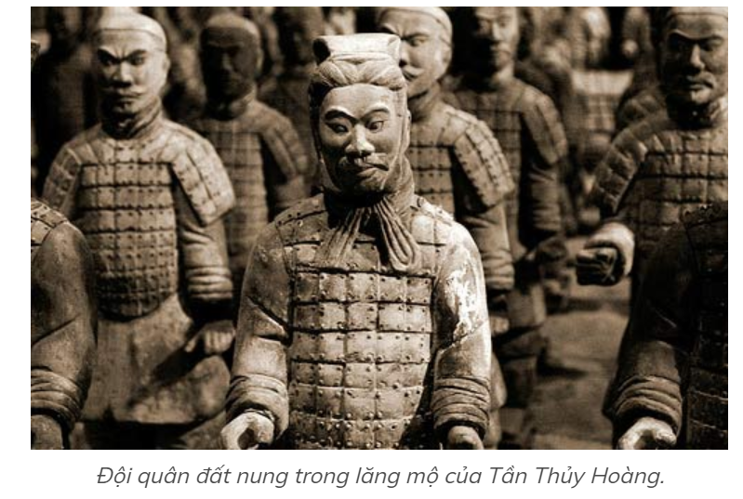
Nhà Tần chỉ tồn tại được trong khoảng 15 năm.
Năm 206, Lưu Bang lật đổ nhà Tần, mở đầu triều đạ nhà Hán.

Slide 22
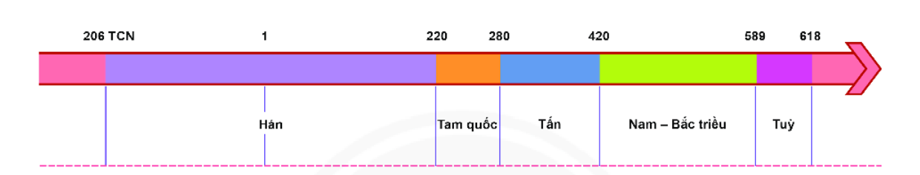
III. TỪ NHÀ HÁN, NAM – BẮC TRIỀU
ĐẾN NHÀ TÙY
Quan sát Sơ đồ hình 8.6 và cho biết:
Kể tên các triều đại nào phong kiến từ nhà Hán đến nhà Tùy? Triều đại nào kéo dài nhiều nhất? Triều đại nào tồn tại ngắn nhất?
Đặc điểm nổi bật của thời kì này là gì?

Slide 23
Các triều đại nào phong kiến từ nhà Hán đến nhà Tùy
Từ sau thời nhà Tần, lịch sử xã hội Trung Quốc trải qua các thời kì và các triều đại phong kiến nối tiếp nhau.
Triều đại kéo dài nhiều nhất: nhà Hán.
Triều đại tồn tại ngắn nhất: nhà Tùy.
Đặc điểm nổi bật của thời kì này: Trung Quốc bước vào thời kì loạn lạc, thống nhất xen kẽ chia rẽ. Các triều đại phong kiến liên tiếp mở những cuộc chiến tranh xâm lược để mở rộng lãnh thổ.

Slide 24

Thảo luận và trả lời câu hỏi
Những triều đại Trung Quốc nào đã xâm lược nước ta: nhà Triệu, nhà Hán, nhà Nam Hán,...
Nhà Hán có sự kiện liên quan đến lịch sử Việt Nam: nhà Hán đô hộ nước ta, Hai Bà Trưng phất cờ khởi nghĩa.
Em có biết những triều đại Trung Quốc nào đã xâm lược nước ta không? Nhà Hán có sự kiện gì liên quan đến lịch sử Việt Nam?

Slide 25
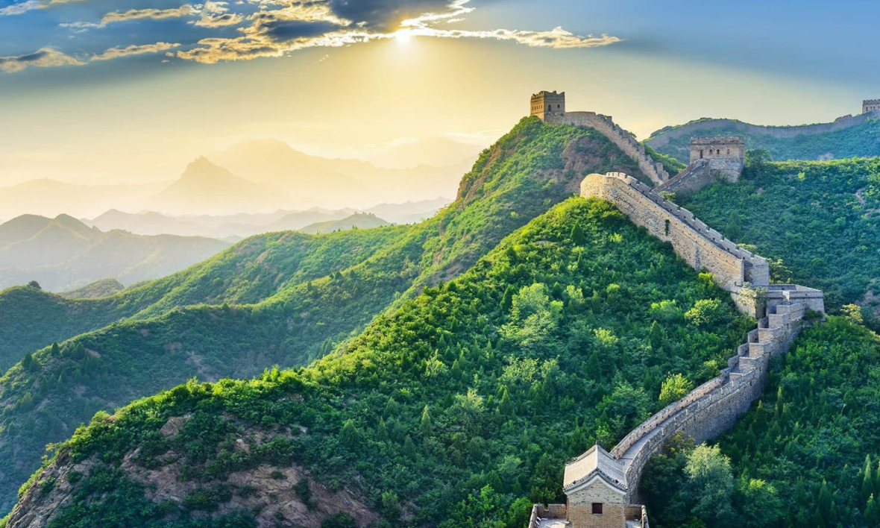
4. THÀNH TỰU TIÊU BIỂU
CỦA NỀN VĂN MINH TRUNG QUỐC
Tư tưởng
Kiến trúc
Chữ viết
Kĩ thuật
Văn học
Sử học
Y học

Slide 26
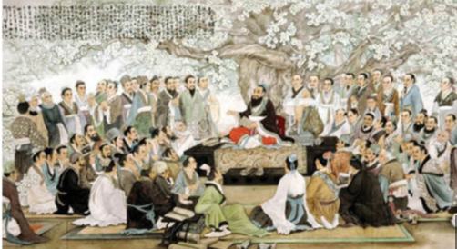
Tư tưởng
Nhiều học thuyết tư tưởng chính trị và triết học. Nổi bật nhất là bốn phái: Nho gia, Pháp gia, Đạo gia, Mặc gia.
Khổng Tử là người có học vấn uyên bác, trong quá trình dạy học, ông luôn đặt đạo đức lên hàng đầu.

Slide 27
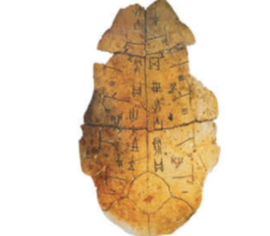
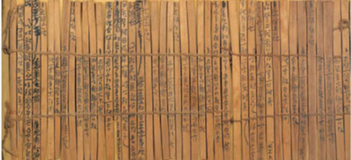
Chữ viết
Chữ được khắc trên mai rùa, xương thú (giáp cốt), sau khắc trên chuông, đỉnh đồng (kim văn).
Phổ biến là viết trên các thẻ tre, trúc.

Slide 28
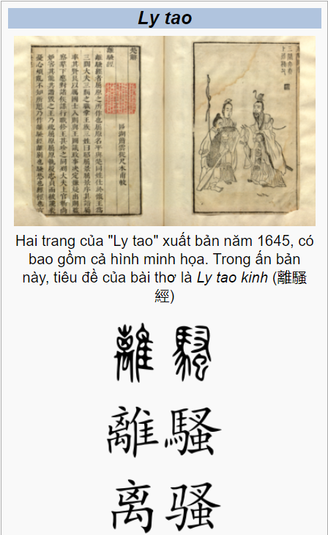
Văn học
Thời Xuân Thu: Kinh Thi là tác phẩm văn học nổi tiếng nhất.
Thời Chiến Quốc: các sáng tác của Khuất Nguyên như: Li tao, Cửu ca, Thiên vấn,...

Slide 29
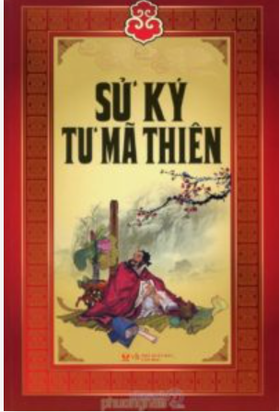
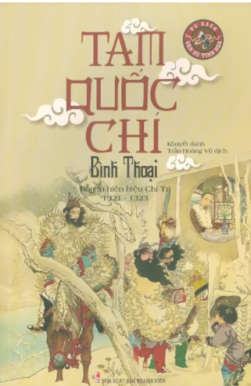
Sử học
Các tác phẩm tiêu biểu:
Sử kí của Tư Mã Thiên.
Tam quốc chí của Trần Thọ.

Slide 30
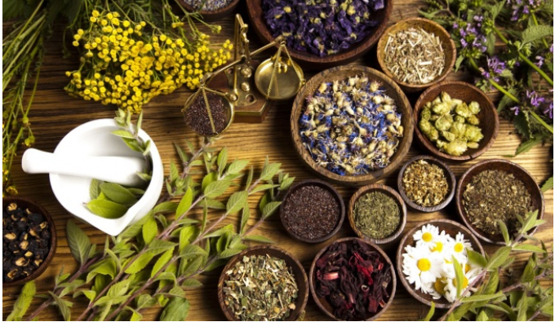

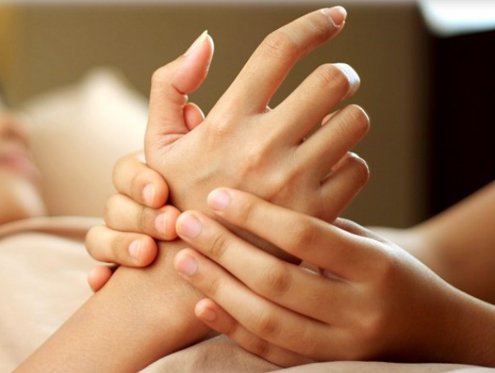
Y học
Sớm phát triển với cách chữa bệnh bằng thảo dược, châm cứu, bấm huyệt.

Slide 31
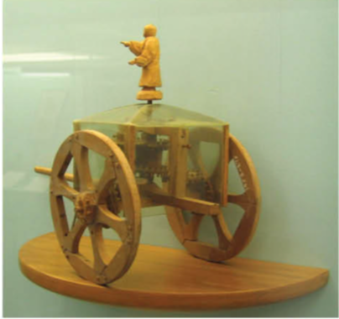
Kĩ thuật
Đặt nền tảng cho các phát minh quan trọng: thiết bị đo động đất, kĩ thuật dệt tơ lụa, làm giấy, la bàn...
Trong số đó có những phát minh vẫn còn được sử dụng đến ngày nay.

Slide 32
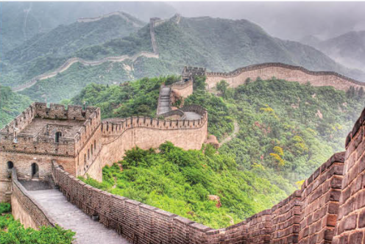
Kiến trúc
Xây dựng các công trình kiến trúc, các cung điện, lăng tẩm nguy nga, lộng lẫy, đặc biệt là Vạn Lí Trường Thành.

Slide 33
Thảo luận và trả lời câu hỏi
Nhóm 1
Em có đồng ý với quan điểm “Tiên học lễ, hậu học văn” không? Lí giải sự lựa chọn của em?
Nhóm 2
Theo em, các triều đại Trung Quốc xây dựng Vạn lý trường thành để làm gì?

Slide 34
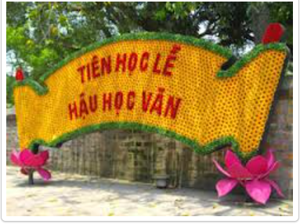
Nhóm 1
Đồng ý với quan điểm “Tiên học lễ, hậu học văn” :
Ý nghĩa của câu là học đạo đức, đối nhân xử thế trước, học kiến thức sau.
Hiện nay, “lễ” nên hiểu khái quát hơn: Học làm người trước, học kiến thức sau; nếu không dù có tài giỏi đến mấy, không giúp ích được cho xã hội, thậm chí gây nguy hiểm cho xã hội.
Khẩu hiệu trang trọng
tại cổng Văn Miếu

Slide 35
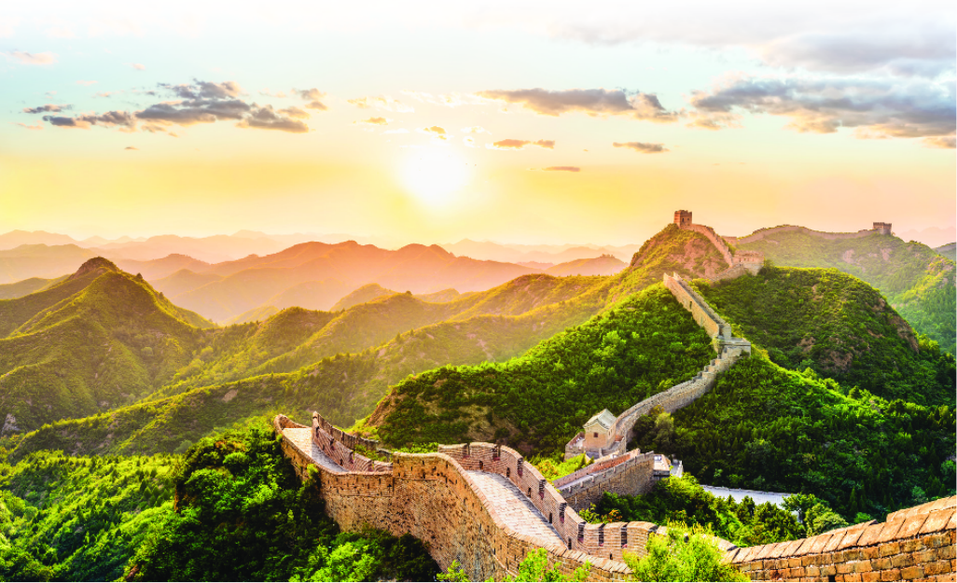
Nhóm 2
Các triều đại Trung Quốc xây dựng Vạn lý trường thành để:
Bảo vệ Trung Quốc khỏi những cuộc tấn công của những bộ tộc du khác.
Kiểm soát biên giới,quy định hoặc khuyến khích thương mại và kiểm soát xuất nhập cảnh.
Ngày nay, Vạn lý trường thành là điểm du lịch nổi tiếng, thu hút hàng triệu khách du lịch mỗi năm.

Slide 36
Luyện tập -
Trả lời câu hỏi trắc nghiệm
Sông Nin
và sông Hằng
Sông Ấn và sông Hằng
Những con sông nào đóng vai trò quan trọng đối với sự hình thành nền văn minh Trung Quốc?
Hoàng Hà
và Trường Giang
Sông Ti-gơ-rơ và sông Ơ-phơ-rát
Hoàng Hà và Trường Giang

Slide 37
Luyện tập mở rộng
Theo em, tại sao Hoàng Hà được gọi là “sông Mẹ” của Trung Quốc. Từ đó, em hãy kể tên “sông Mẹ” của Ai Cập, Lưỡng Hà, Ấn Độ?
Hoàng Hà được gọi là “sông Mẹ” của Trung Quốc vì: con sông là nơi khởi nguồn văn minh của Trung Quốc, lưu vực của nó từng là trung tâm kinh tế, chính trị của Trung Quốc trong nhiều thời kì lịch sử và nguồn nước của nó nuôi sống đông đảo dân cư của quốc gia này.
“Sông Mẹ” của Ai Cập là sông Nin, Lưỡng Hà là sông Ti-gơ-rơ và Ơ-phơ-rát, Ấn Độ là sông Ấn và sông Hằng.

Slide 38
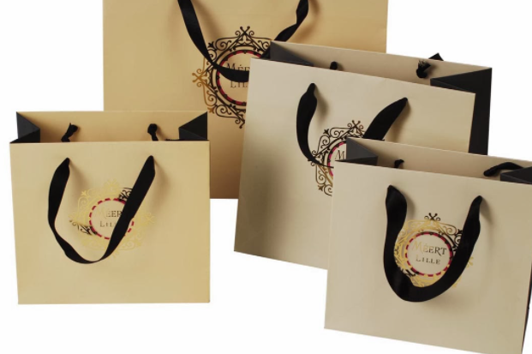

Theo em, việc phát minh ra kĩ thuật làm giấy có vai trò gì đối với sự phát triển của xã hội ngày nay?
Ngày nay, dù bước sang thời đại 4.0 với mạng Internet toàn cầu, với lưu giữ thông tin và trao đổi thông tin qua thư điện tử, thì giấy vẫn không mất đi vai trò của nó.
Giấy được dùng để: dán tường, trang trí nhà cửa; làm bao bì, làm hộp; làm quạt, làm dù che, làm giấy vệ sinh,...

Slide 39
Hướng dẫn về nhà
Trả lời các câu hỏi
Trong SGK trang 41
Đọc trước Bài 9
Hi Lạp và La Mã cổ đại

Slide 40
CẢM ƠN CÁC EM ĐÃ LẮNG NGHE BÀI GIẢNG!

